Slide 1
EUROPA.-LA VUELTA AL MUNDO EN 885 JARDINES.- INGLESES.-WALL-YORK
Selección de textos y fotografías por
JOSE ELIAS BONELLS

Slide 2
WALLINGTON HALL GARDENS
Es una casa de campo y jardines situada en Morpeth.Northumberland.UK.
Ha sido propiedad de la National Trust desde 1942.
Unas 40 has. de parque con zonas boscosas, incluye lagos ornamentales, praderas y un jardín vallado.

Slide 3
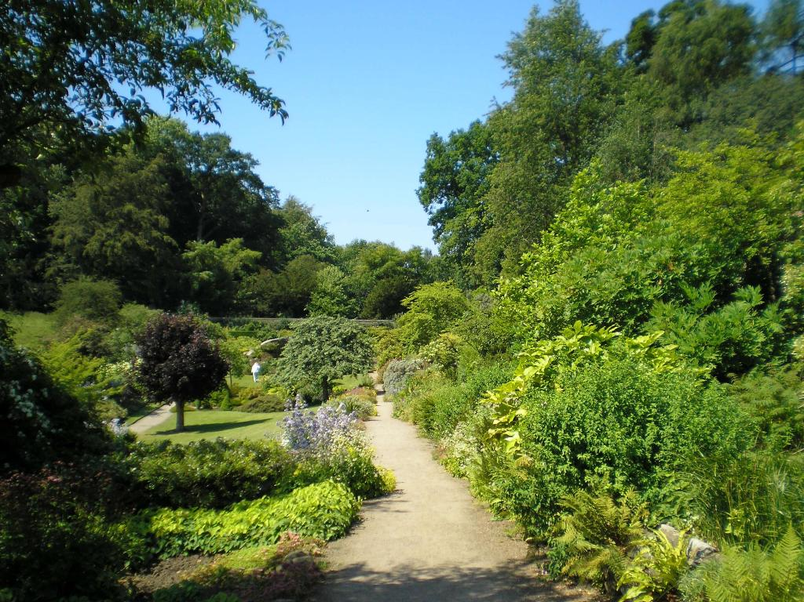
Notes:
Wallington Hall

Slide 4
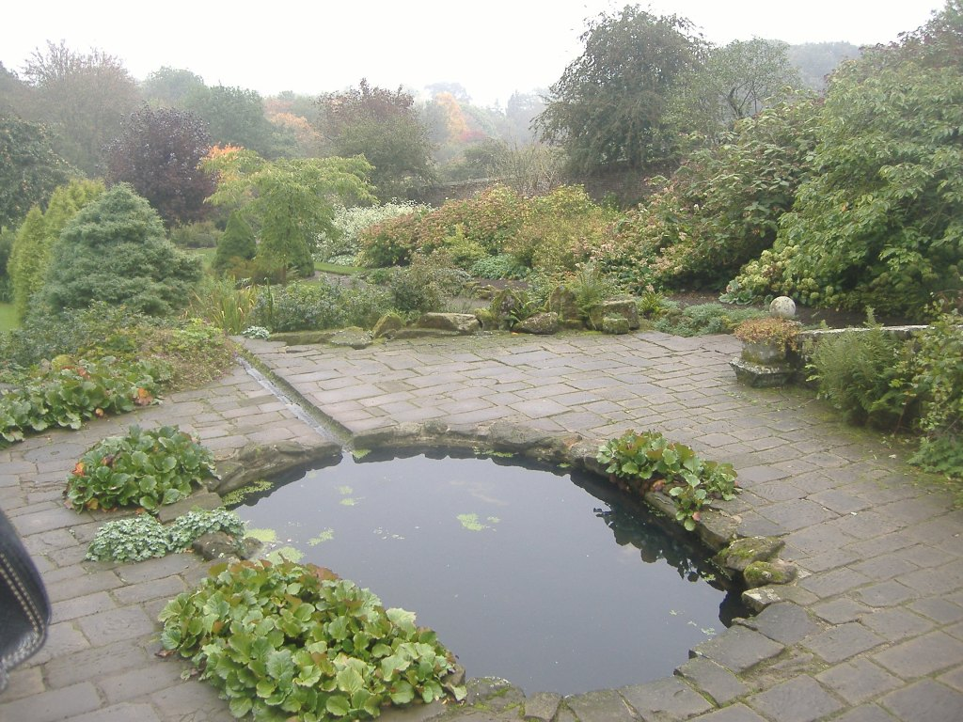
Notes:
Wallington Hall

Slide 5
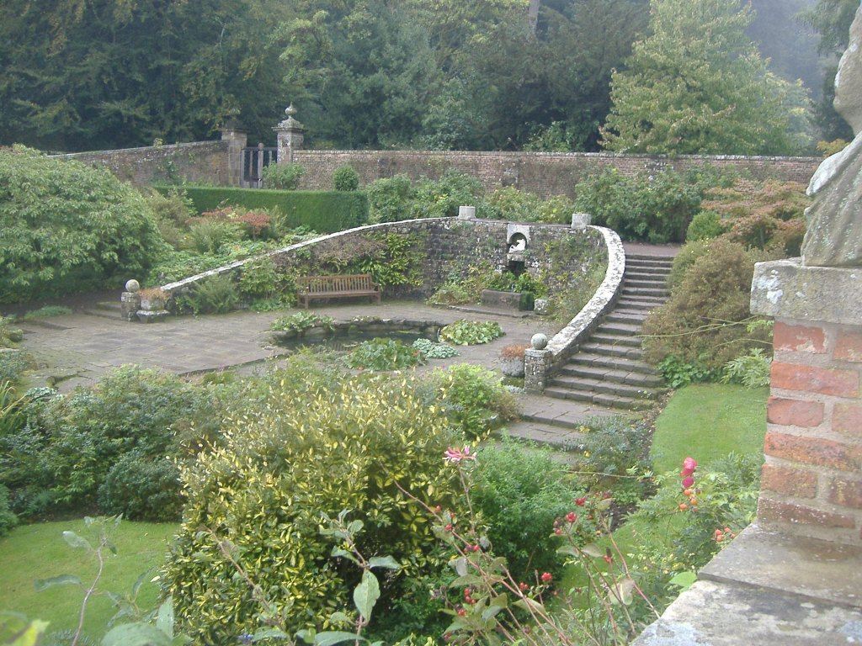
Notes:
Wallington Hall

Slide 6
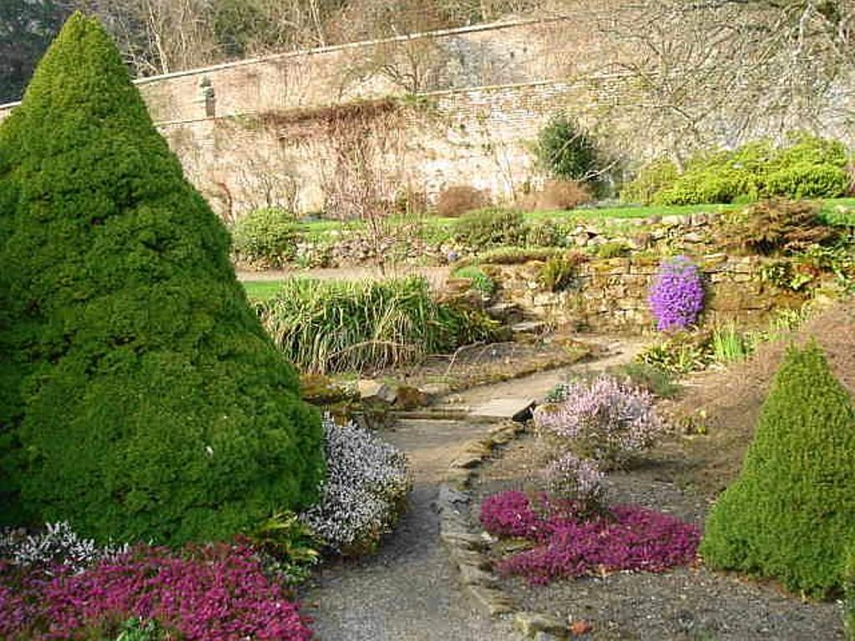
Notes:
Walington Hall

Slide 7
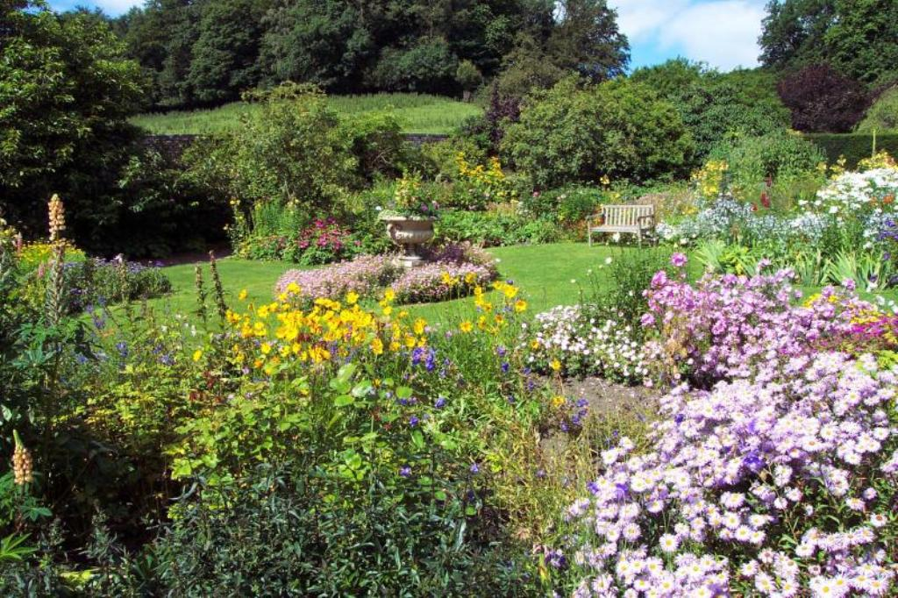
Notes:
Wallington House

Slide 8
WALMER CASTLE GARDENS
Fue construido por Enrique VIII en 1539-1540 como fortaleza para contrarrestar la amenaza de invasión Católica de Francia y España.
En el año 1708 el castillo tomo un nuevo papel como residencia del Señor Alcalde de la Cinque Points.
Los jardines de Walmer son una atracción para los visitantes.
El Duque de Wellington vivió 23 años en el castillo.
Los jardines fueron diseñados los Lady Hester Stanhope, sobrina de William Pitt.

Slide 9
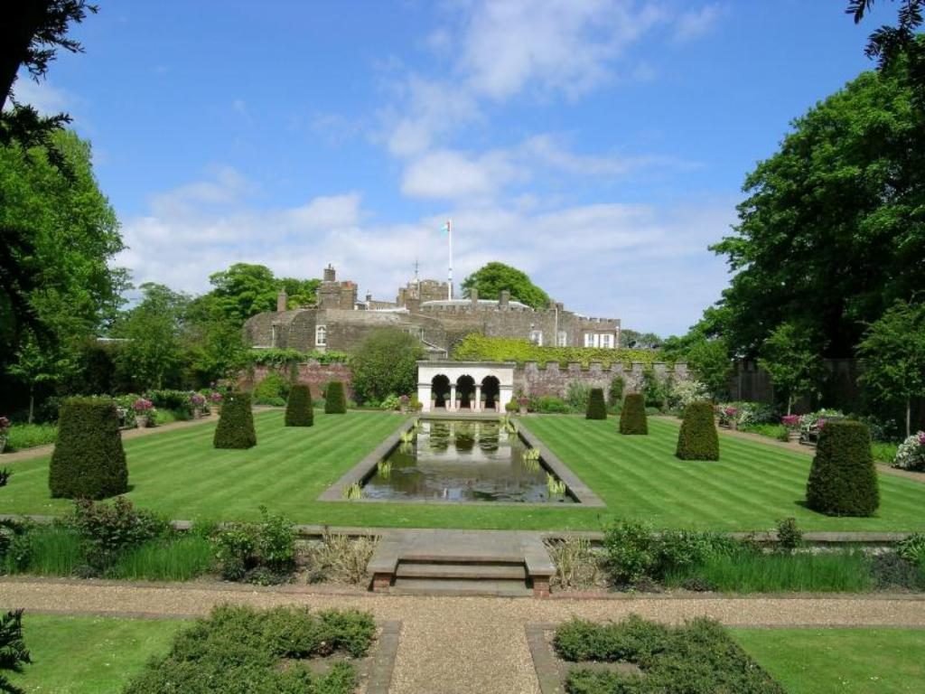
Notes:
Walmer Castle

Slide 10
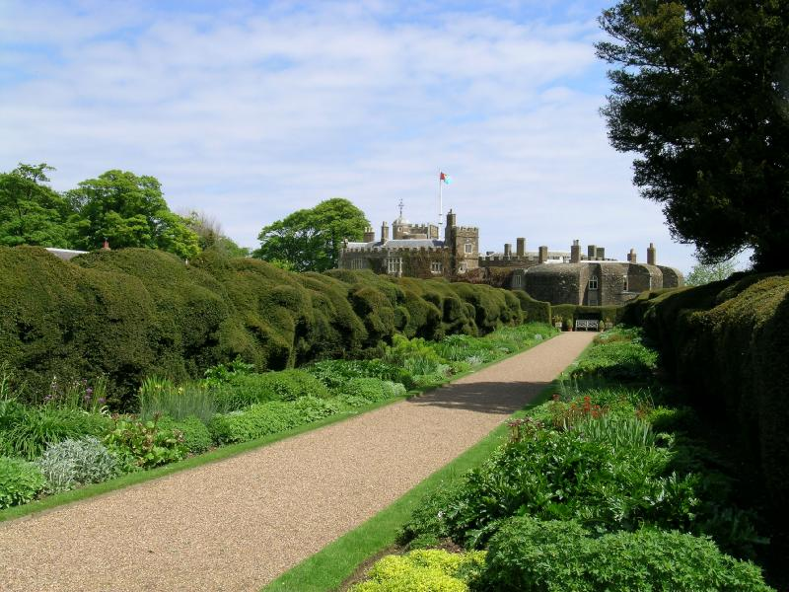
Notes:
Walmer Castle

Slide 11
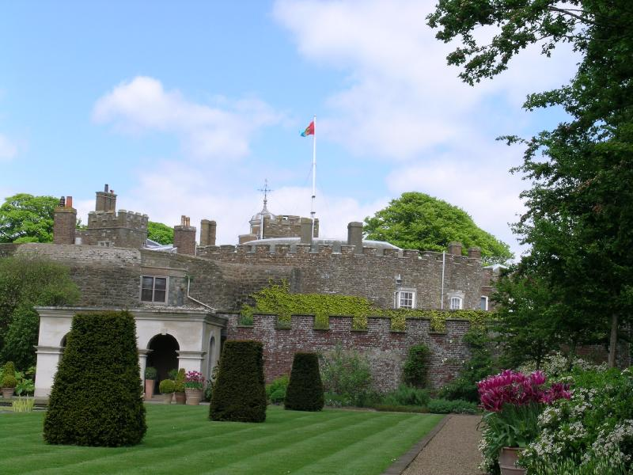
Notes:
Walmer Castle

Slide 12
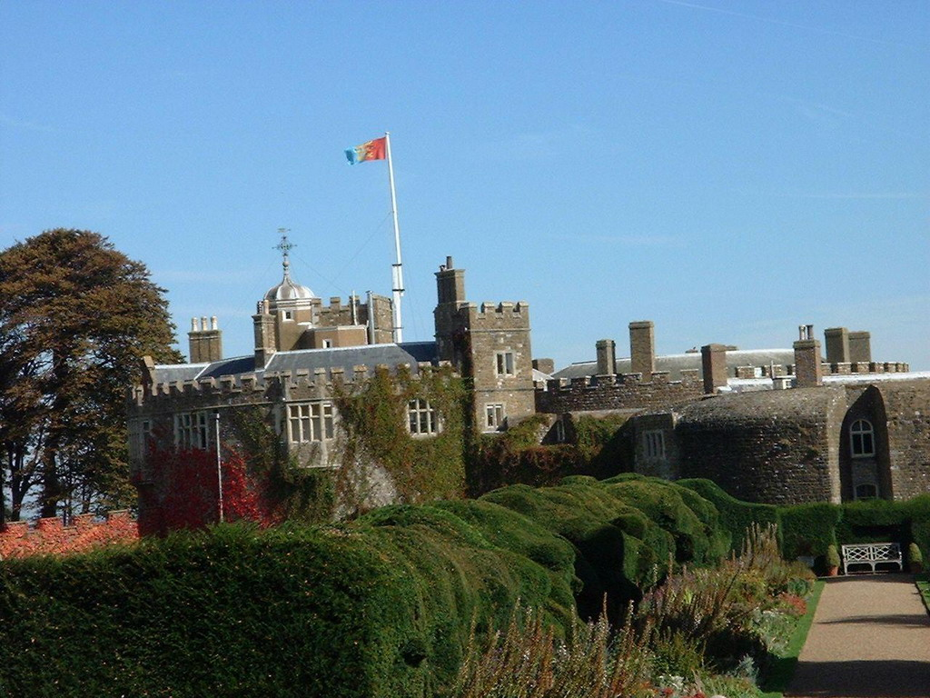
Notes:
Walmer Castle

Slide 13
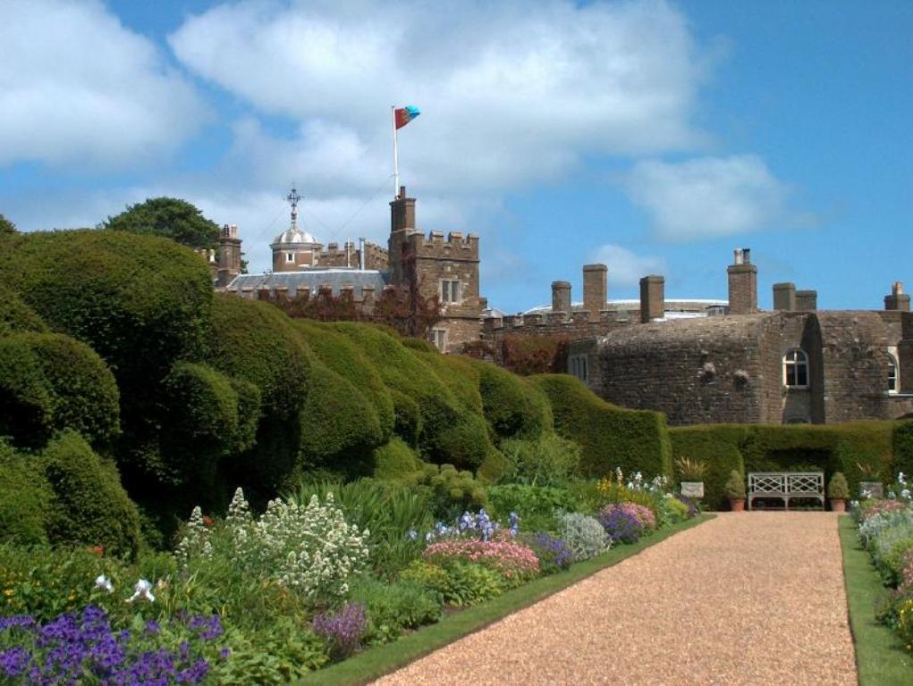
Notes:
Walmer Castle

Slide 14
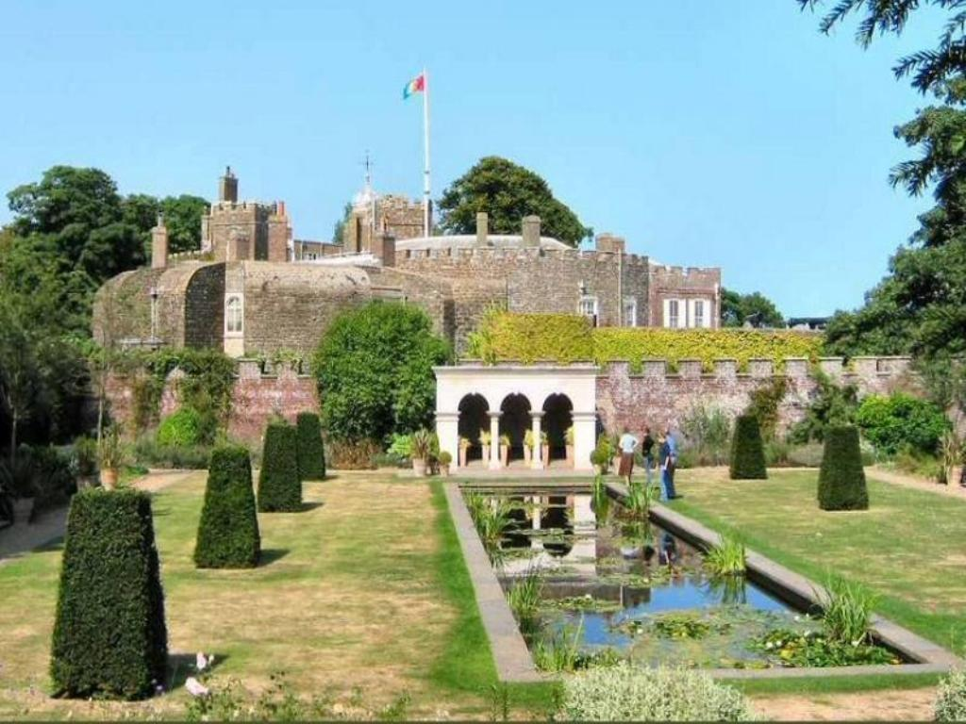
Notes:
Walmer Catsle

Slide 15
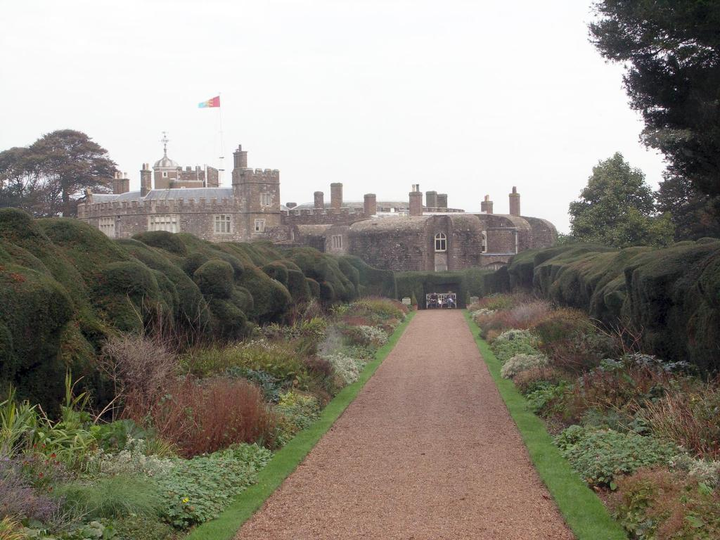
Notes:
Walmer Castle

Slide 16
WARWICK CASTLE GARDENS
Es un castillo medieval en Warwick en el condado de Werwickshire.UK.
Fue utilizado como fortificación hasta el siglo XVII.
Es propiedad de la familia Greville,que se convirtió en Conde de Warwick a mediados del siglo XVIII hasta el 1978.
Los jardines pertenecientes al castillo se remontan al 1534.
Francis Greville encargo a Lancelot Brown rediseñar las 280 has. y los espacios alrededor del castillo.

Slide 17
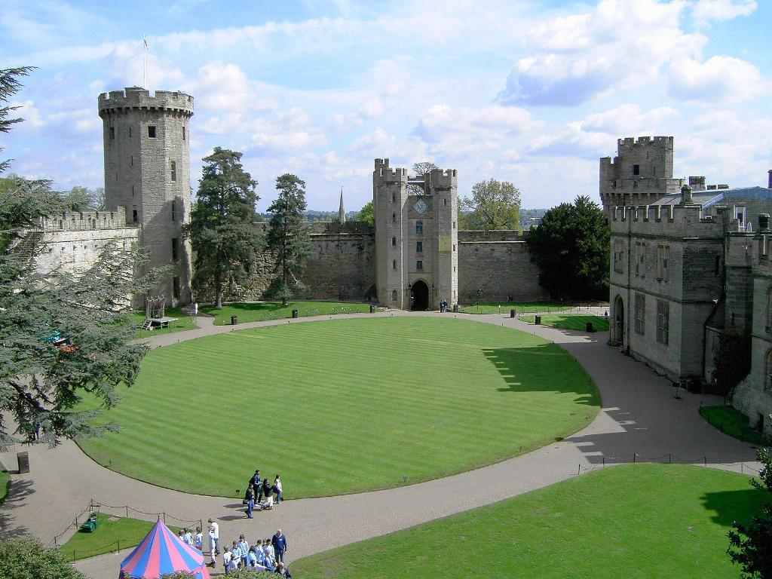
Notes:
Warwick Castle

Slide 18
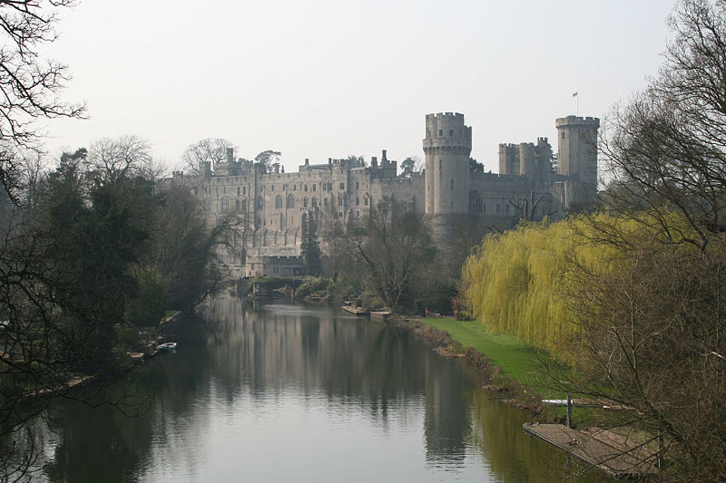
Notes:
Warwick Castle

Slide 19
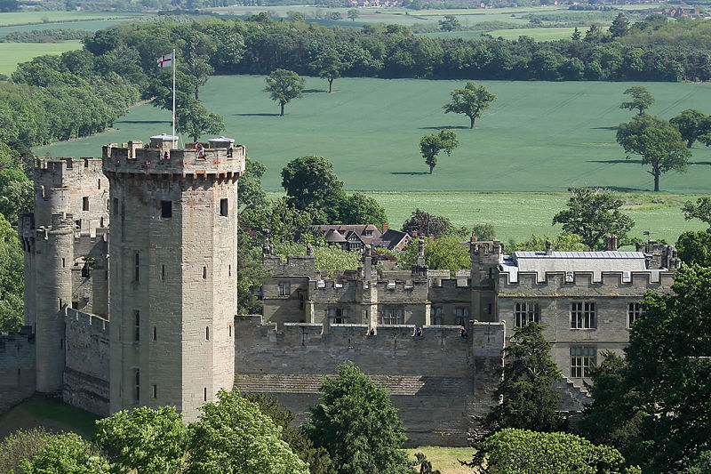
Notes:
Warwick Castle

Slide 20
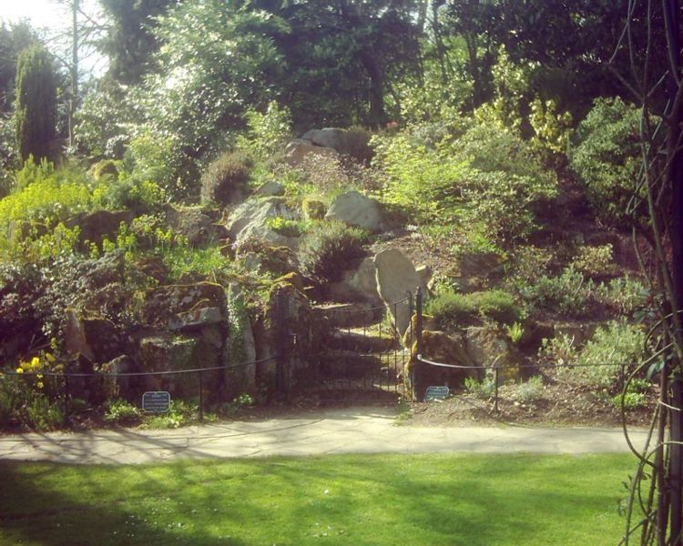
Notes:
Warwick Castle

Slide 21
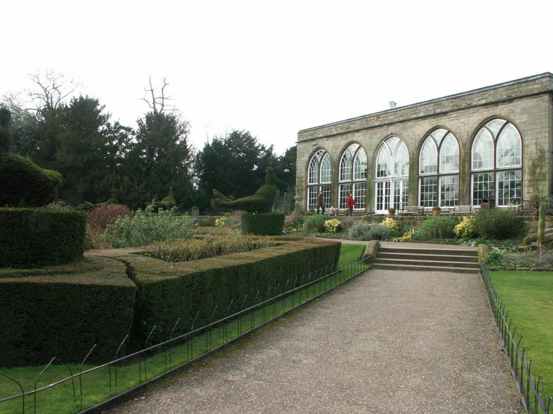
Notes:
Warwick Castle

Slide 22
WEST DEAN GARDENS
Es un pueblo de Chichester en West Sussex.UK.
El pueblo esta dominado por una gran mansión construida de piedra que ahora alberga el West Dean College.
Los jardines alrededor de la casa están abiertos al publico.

Slide 23
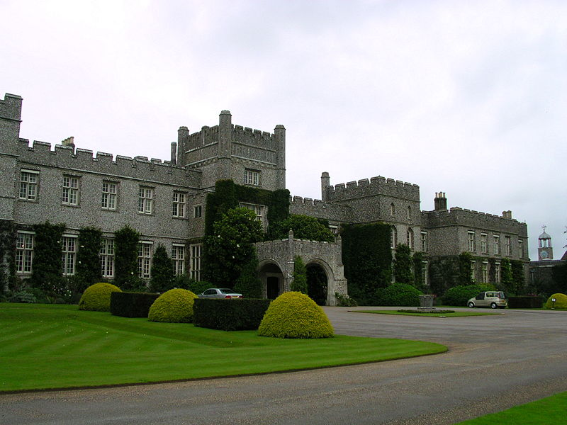
Notes:
West Dean

Slide 24
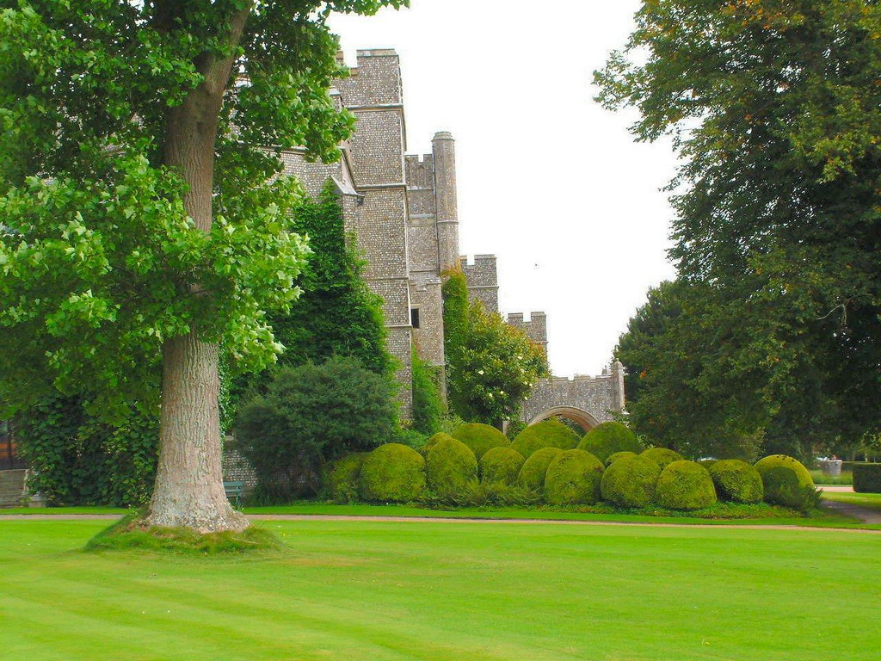
Notes:
West Dean

Slide 25
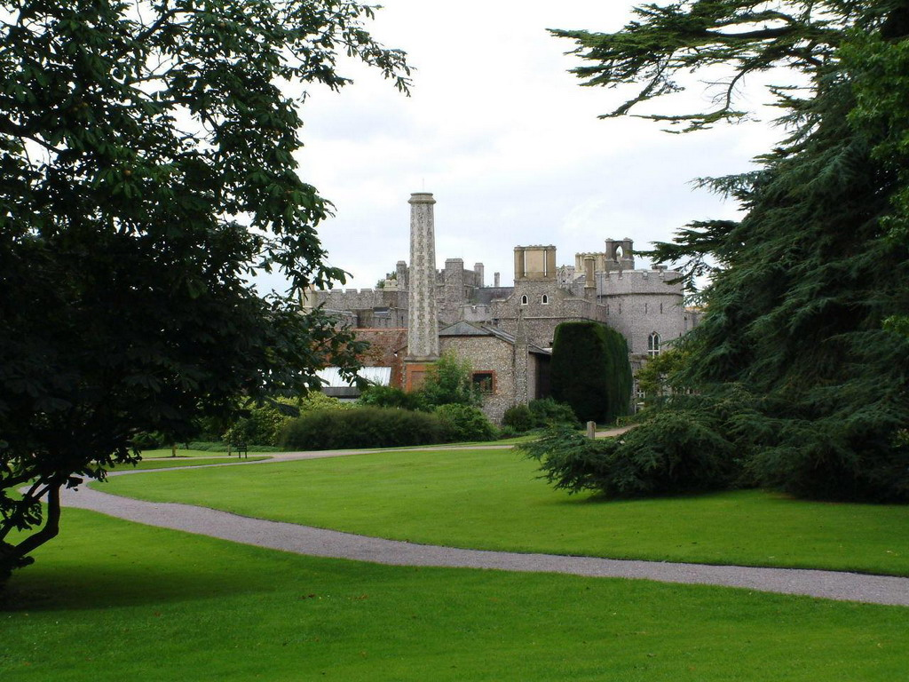
Notes:
West Dean

Slide 26
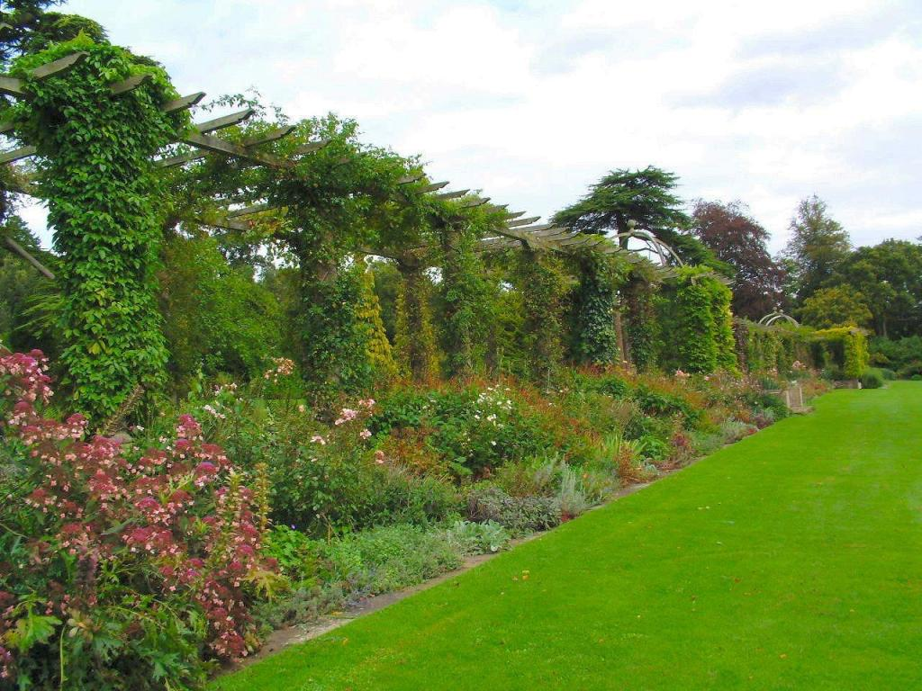
Notes:
West Dean Gardens

Slide 27
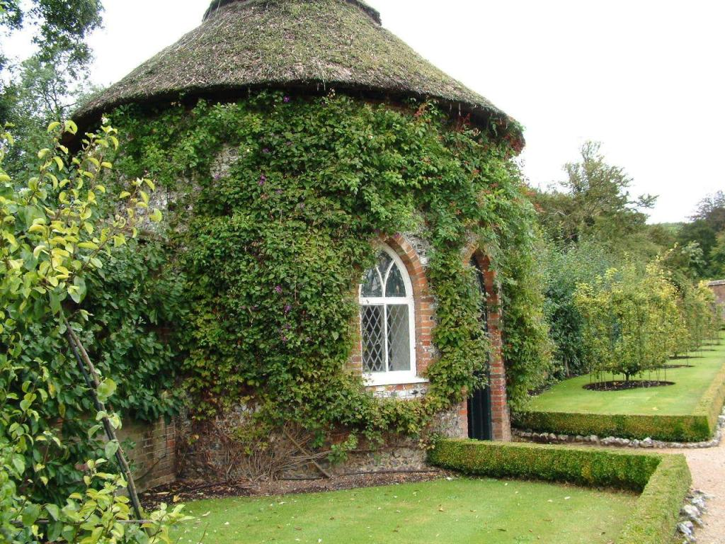
Notes:
West Dean Gardens

Slide 28
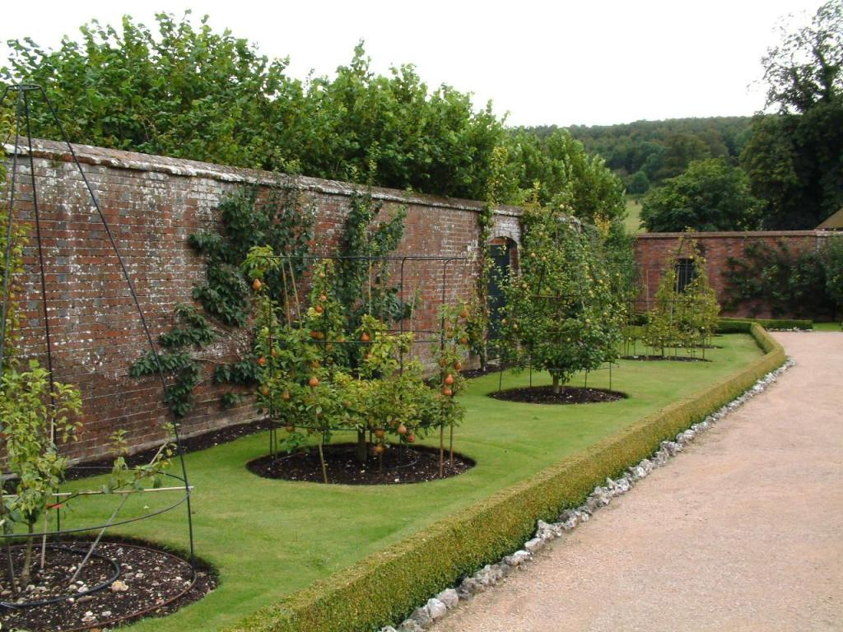
Notes:
West Dean Garden

Slide 29
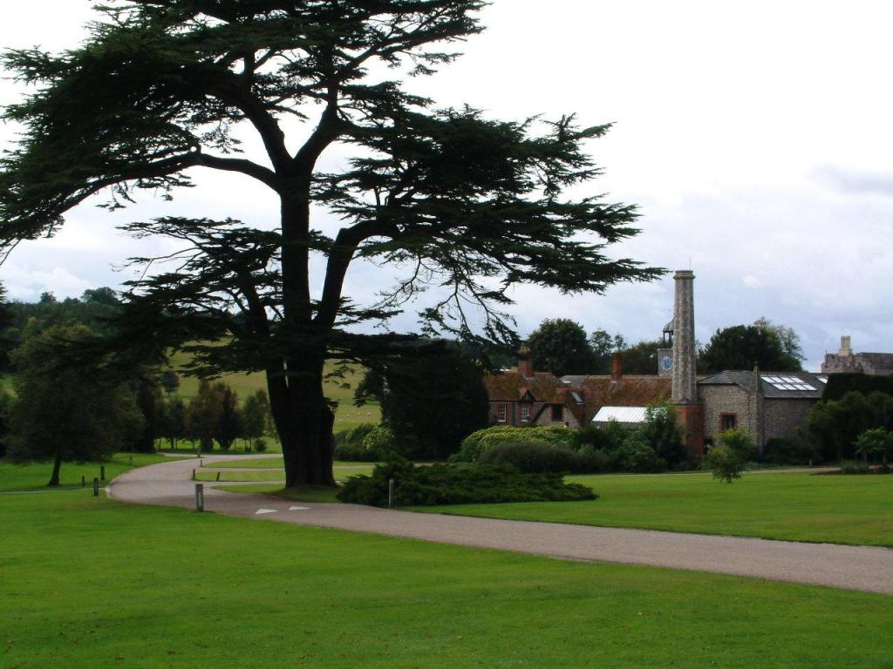
Notes:
West Dean Garden

Slide 30
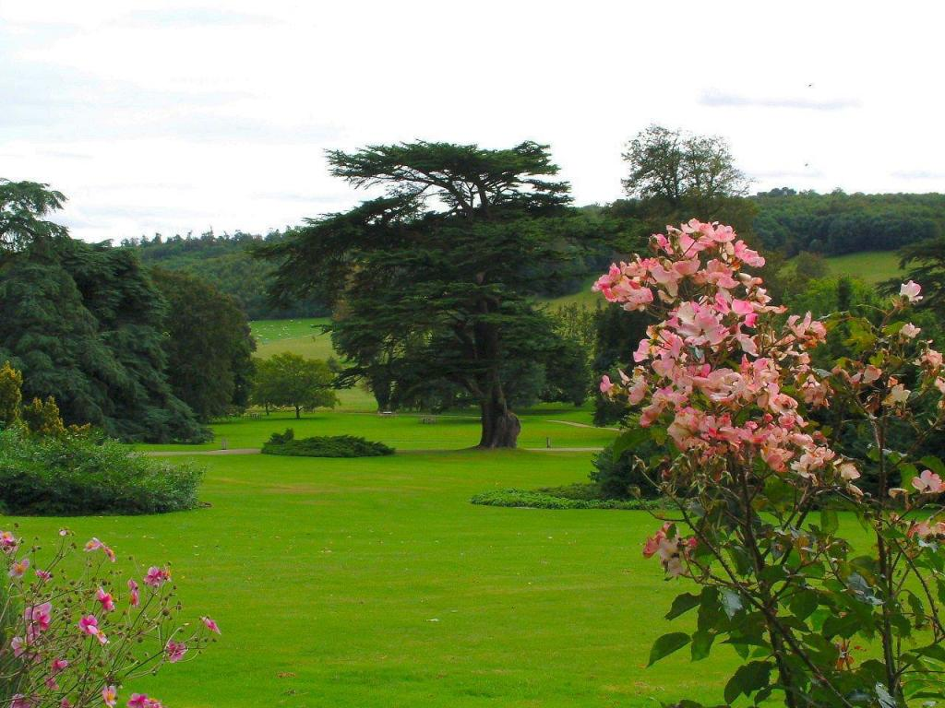
Notes:
West Dean Park

Slide 31
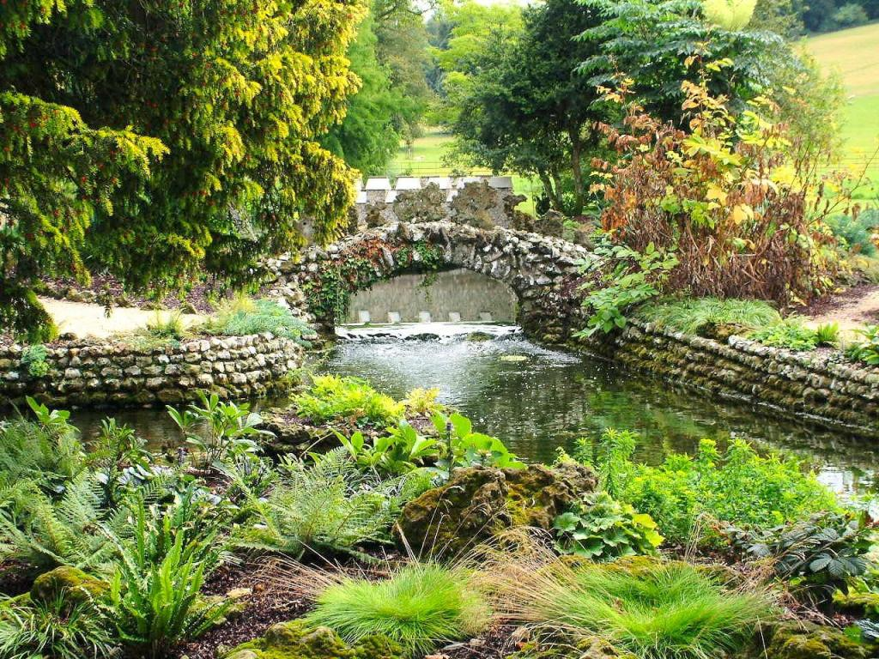
Notes:
West Dean Park

Slide 32
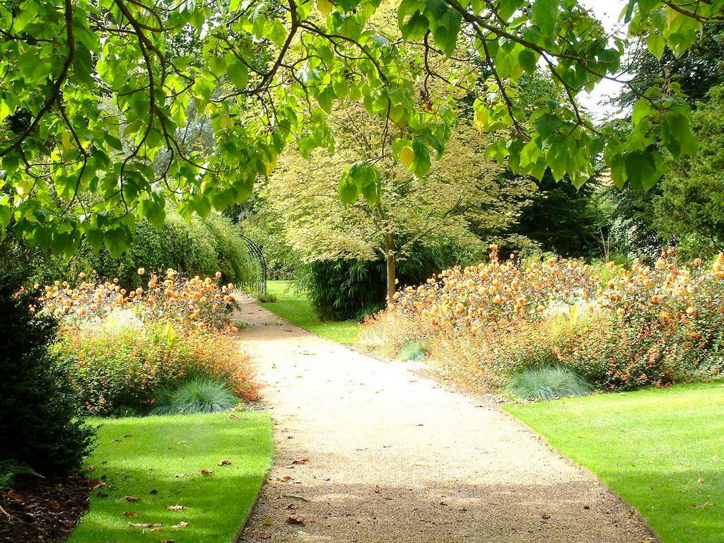
Notes:
West Dean

Slide 33
WEST WICOMBE PARK
Es una casa de campo cerca del pueblo de West Wicombe en Bukinghamshire.UK.
La casa fue construida entre el 1740 y el 1800,fue donada a la National Trust en 1943 por Sir.John Dashwood.
Los jardines de West Wicombe se encuentran entre los mejores del siglo XVIII.
El parque es único en su coherencia de la arquitectura clásica griega e italiana.

Slide 34
El parque contiene muchas locuras, templos y ruinas .
Hoy West Wicombe es una combinación entre museo y casa de familia originaria que sigue siendo de propiedad privada y no solo se mantiene ,sino que sigue mejorando.

Slide 35
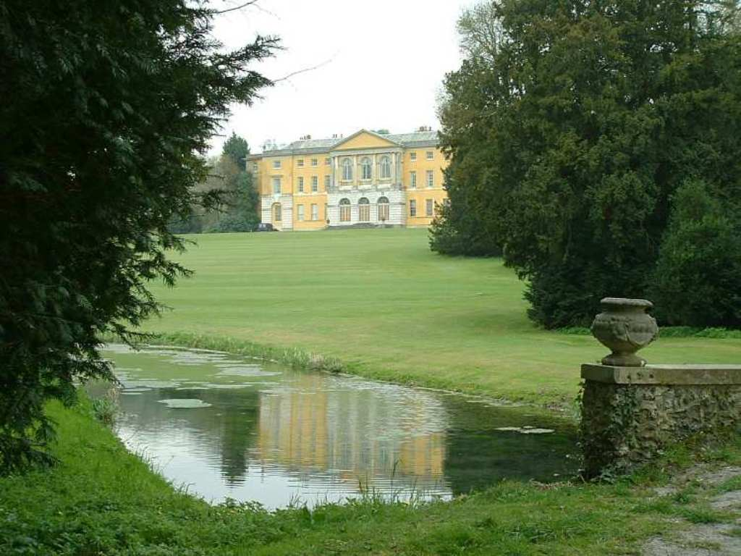
Notes:
West Wycombe Park

Slide 36
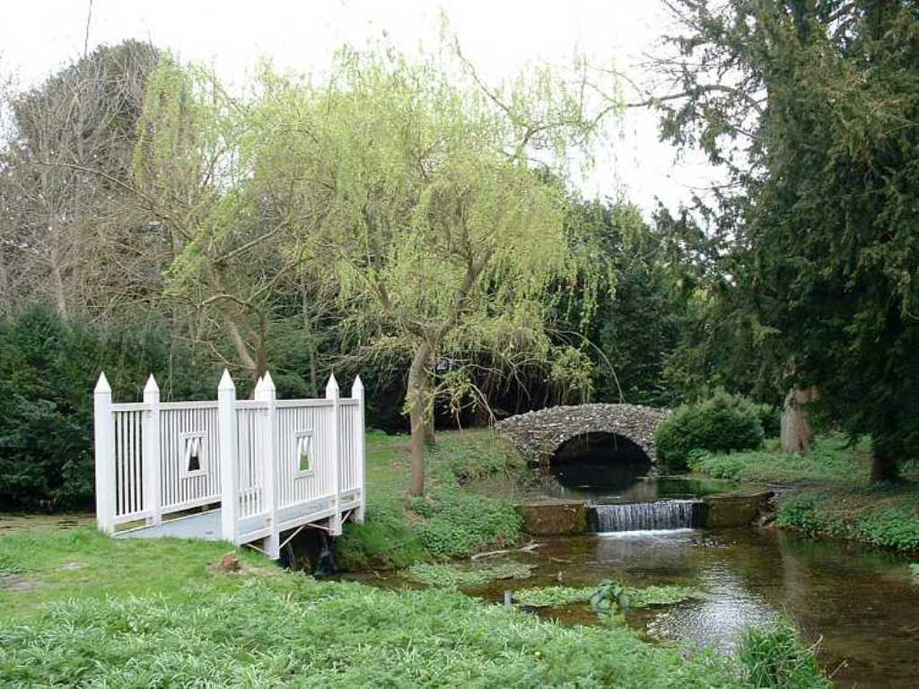
Notes:
West Wycombe Park

Slide 37
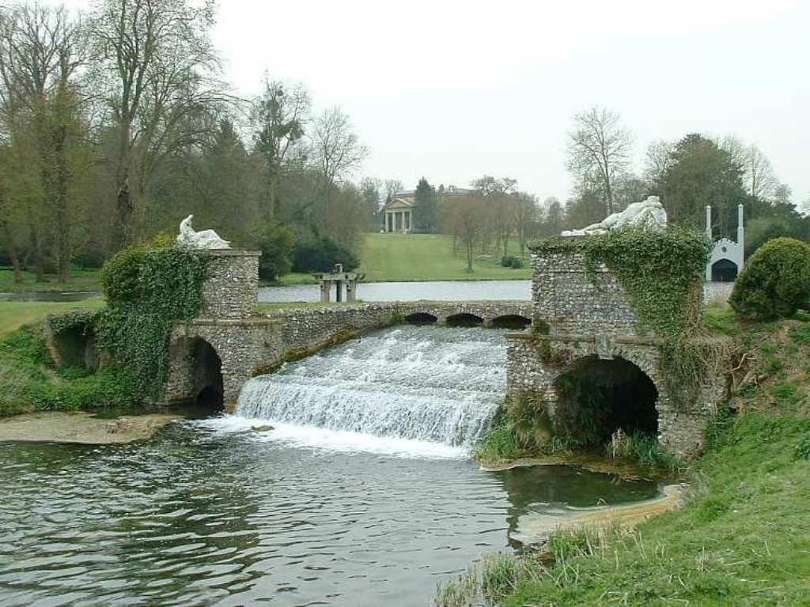
Notes:
West Wycombe Park

Slide 38
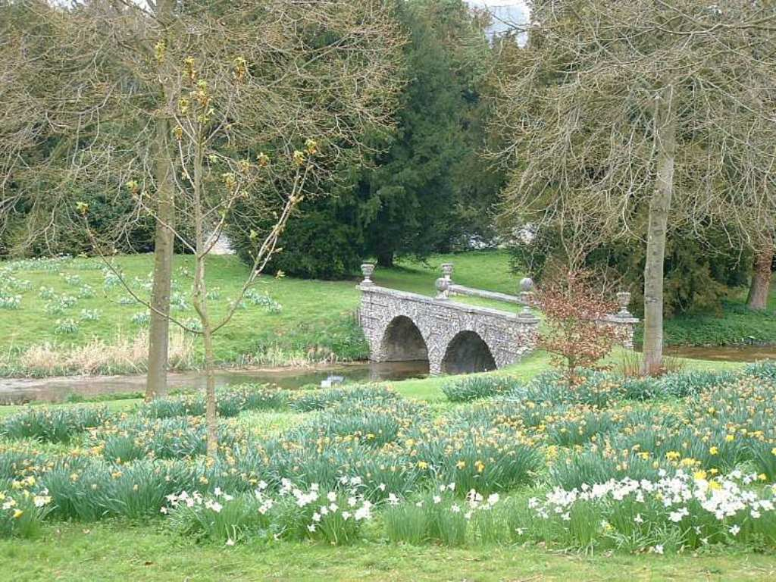
Notes:
West Wycombe Park

Slide 39
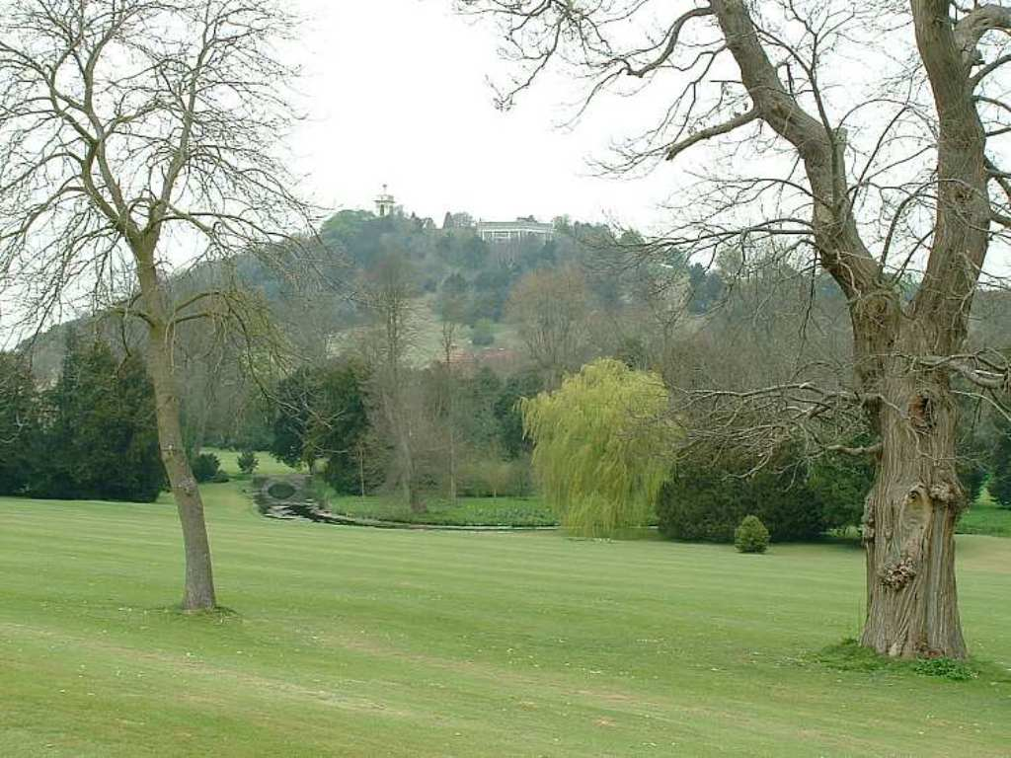
Notes:
West Wycombe Park

Slide 40
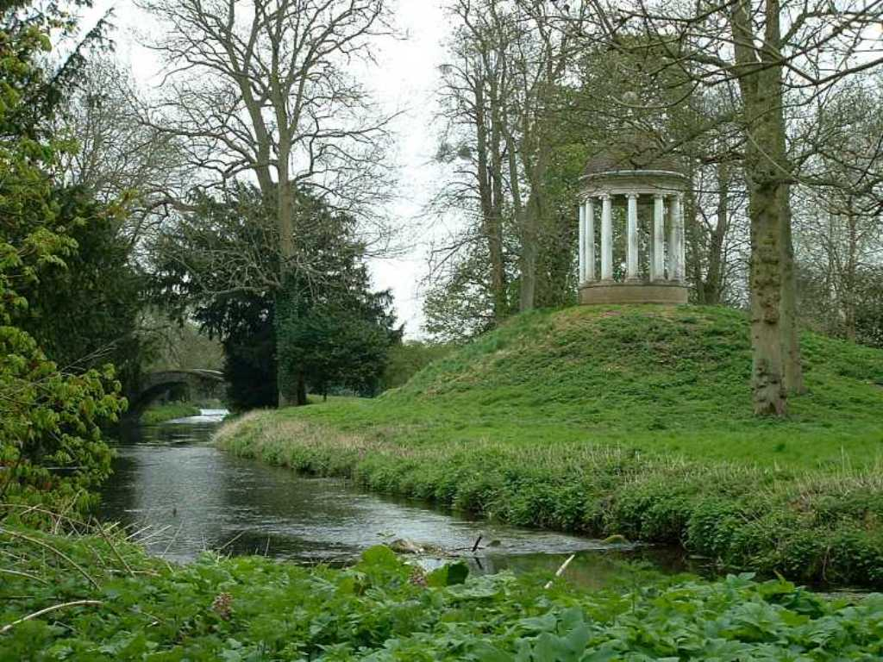
Notes:
West Wycombe Park

Slide 41
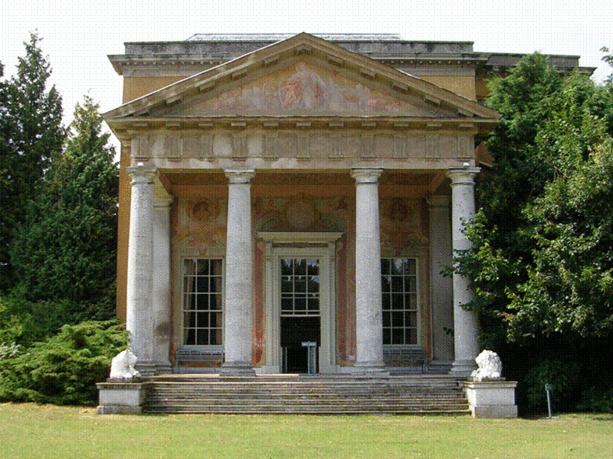
Notes:
West Wicombe

Slide 42
WENSTMINSTER ABBEY
Hoy convertida en Museo de la Abadía de Wenstminster en Londres.
Fue construida por Edward el Confesor y abrió sus puertas en el 1605.
En 1606 vio su primera coronación, la de Guillermo el Conquistador.
Desde entonces cada rey o reina de Inglaterra ha sido coronado aquí.
18 monarcas han sido enterrados en la Abadía.

Slide 43
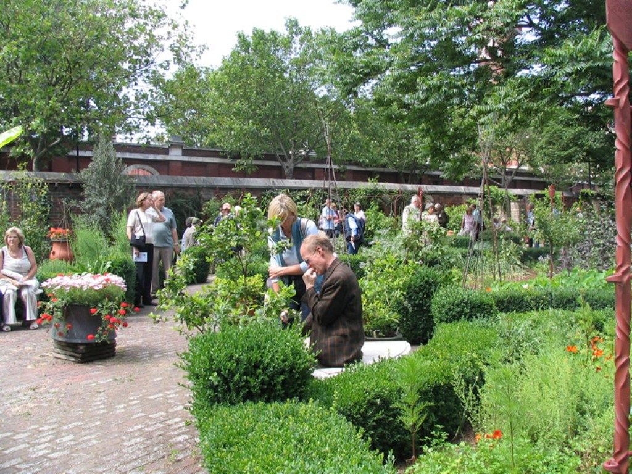
Notes:
Westminster Abbey

Slide 44
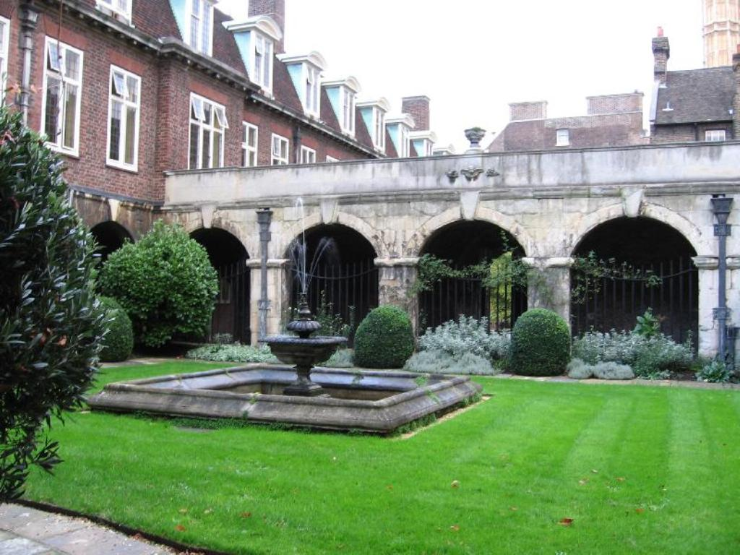
Notes:
Westmister Abbey

Slide 45
WESTONBIRT ARBORETUM
Esta situado en Tetbury,en el condado de Gloucester.UK.
Fue fundado por Robert Holford en 1829,si bien su hijo George fue quien le dio impulso y la configuración actual.
Es el arboreto mas importante de Inglaterra, se extiende sobre 240 has, con 27 Km. de senderos señalizados para recorrerlo.
Se calcula que hay plantados 18.000 árboles.

Slide 46
Entre sus colecciones destaca la de arces con mas de 200 especies diferentes, siendo una de las mas importantes de Europa.
Un momento especial para visitar el arboreto es en otoño cuando la mayoría de los árboles de hoja caduca adquieren multiplicidad de colores antes de la caída de sus hojas.

Slide 47
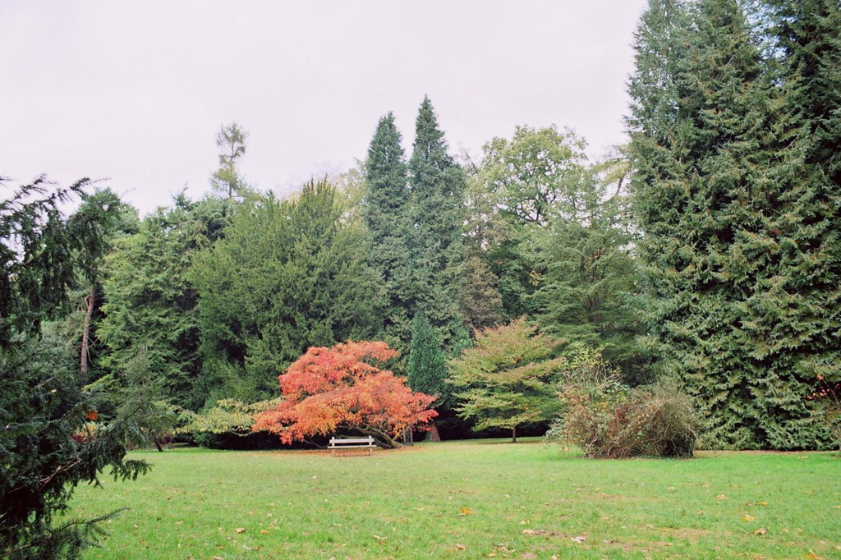
Notes:
Westonbirt Arboretuim

Slide 48
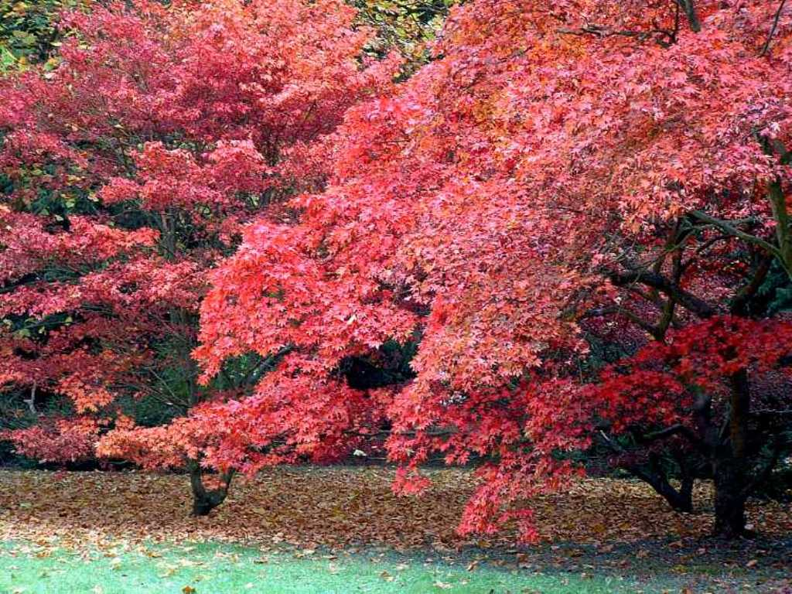
Notes:
Westonbirt

Slide 49
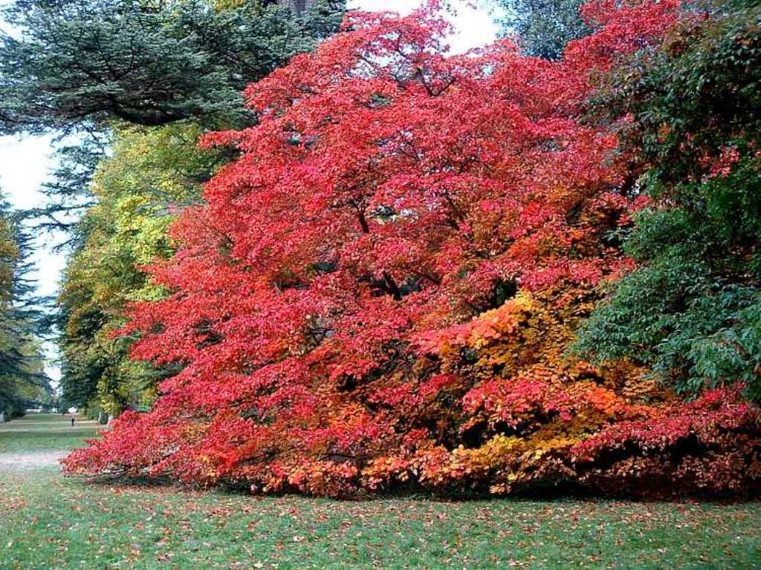
Notes:
Westonbirt

Slide 50
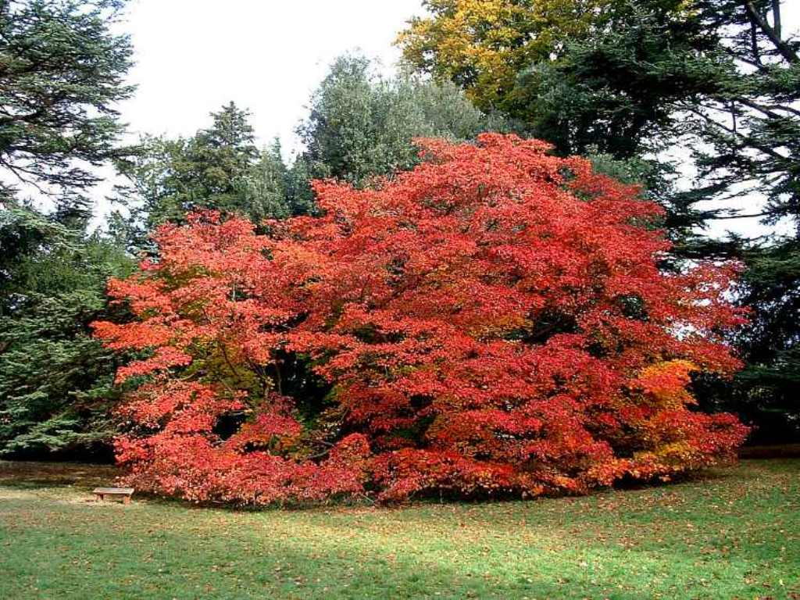
Notes:
Westonbirt

Slide 51
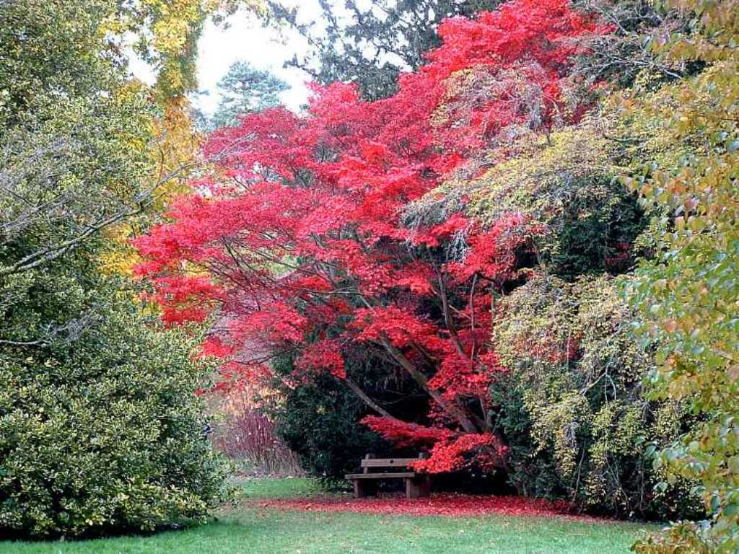
Notes:
Westonbirt

Slide 52
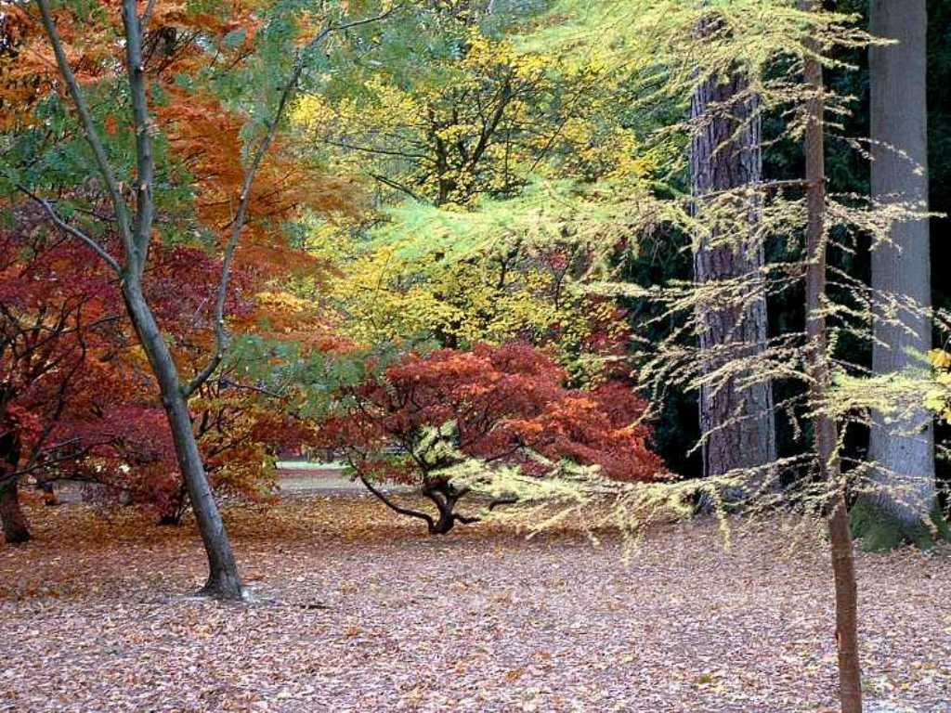
Notes:
Westonbirt

Slide 53
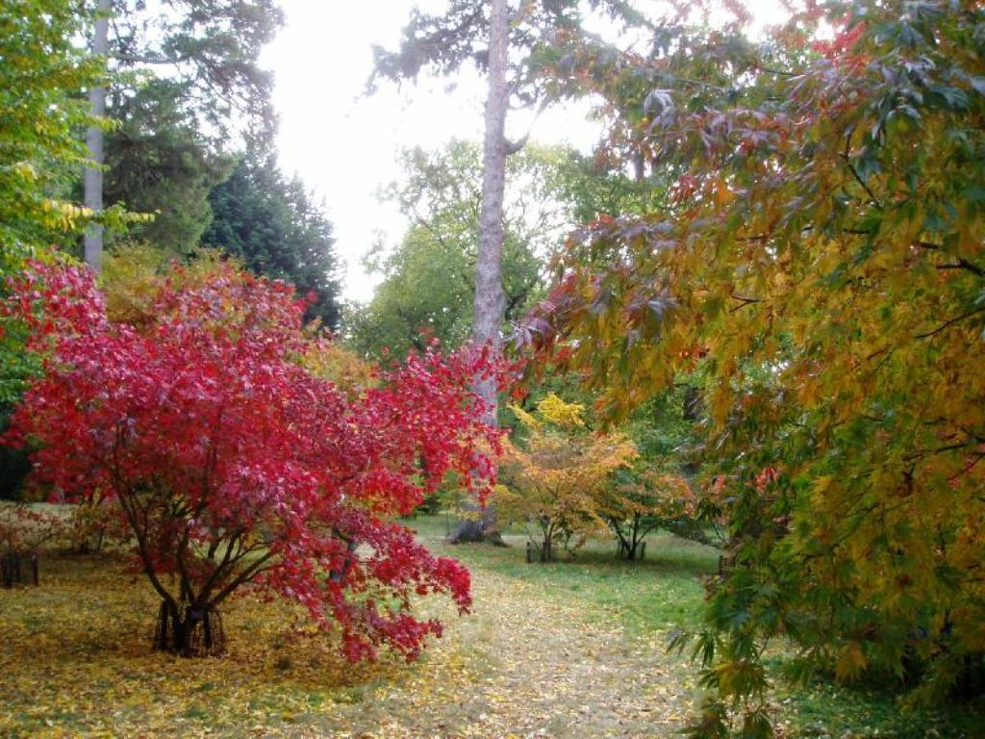
Notes:
Westonbirt

Slide 54
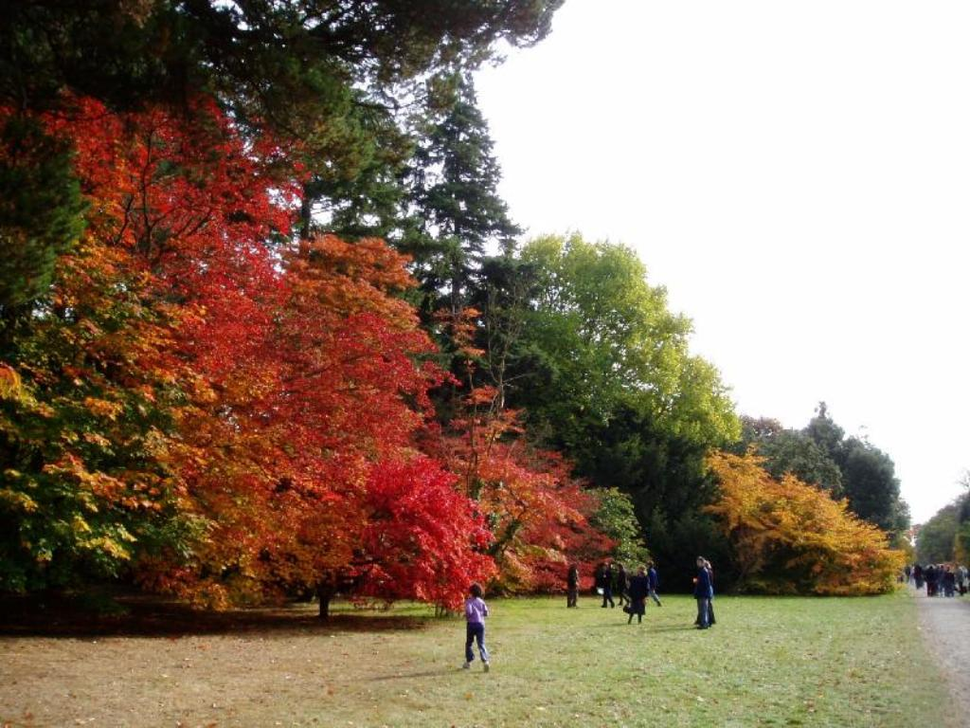
Notes:
Westonbirt

Slide 55
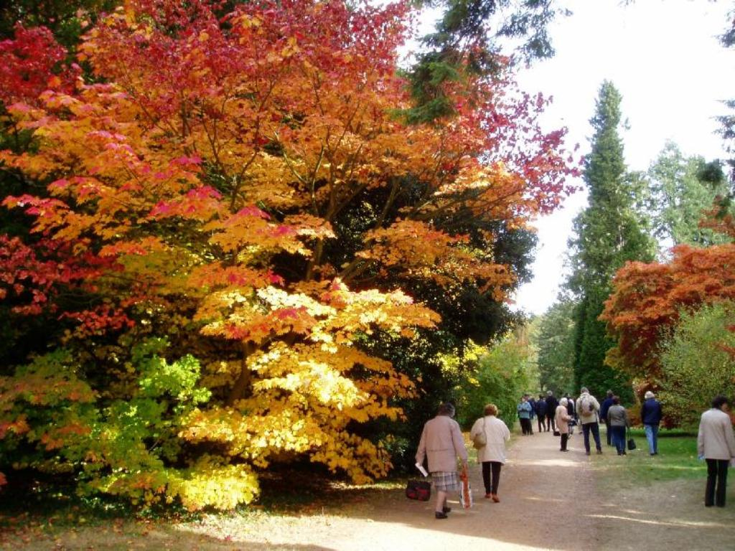
Notes:
Westonbirt

Slide 56
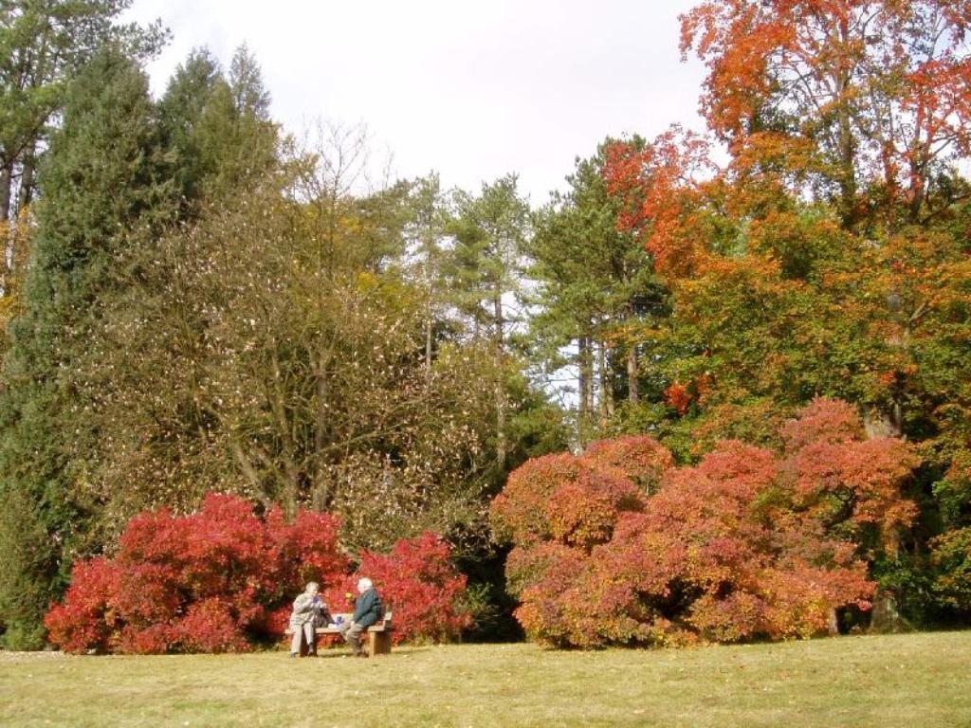
Notes:
Westonbirt

Slide 57
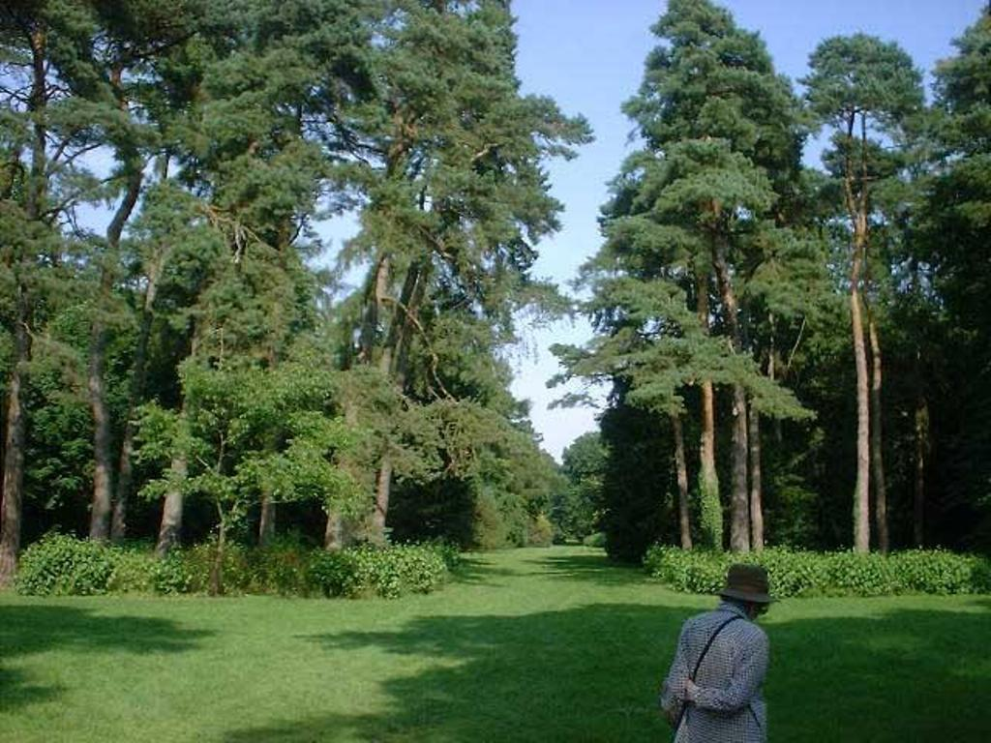
Notes:
Westonbirt

Slide 58
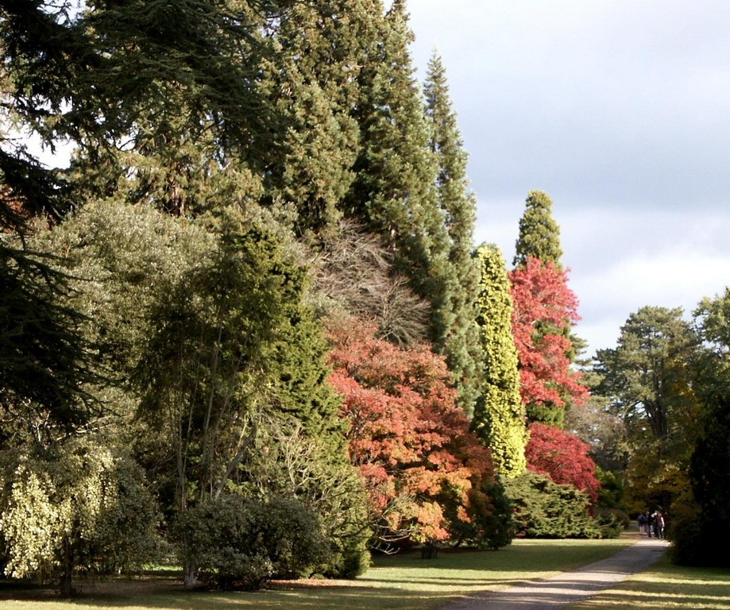
Notes:
Westonbirt

Slide 59
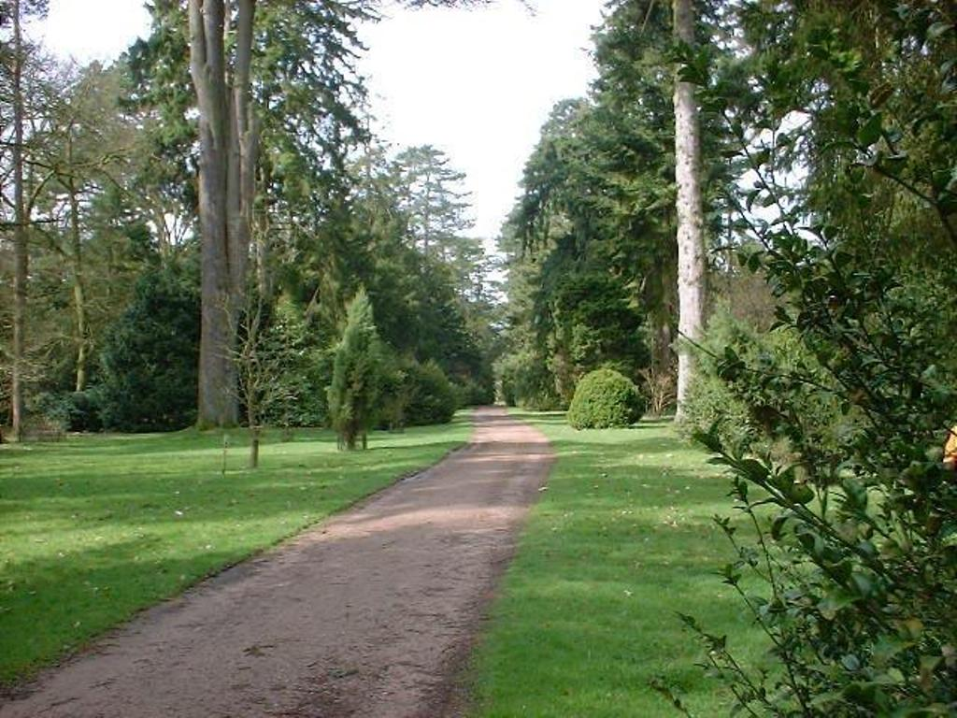
Notes:
Westonbirt

Slide 60
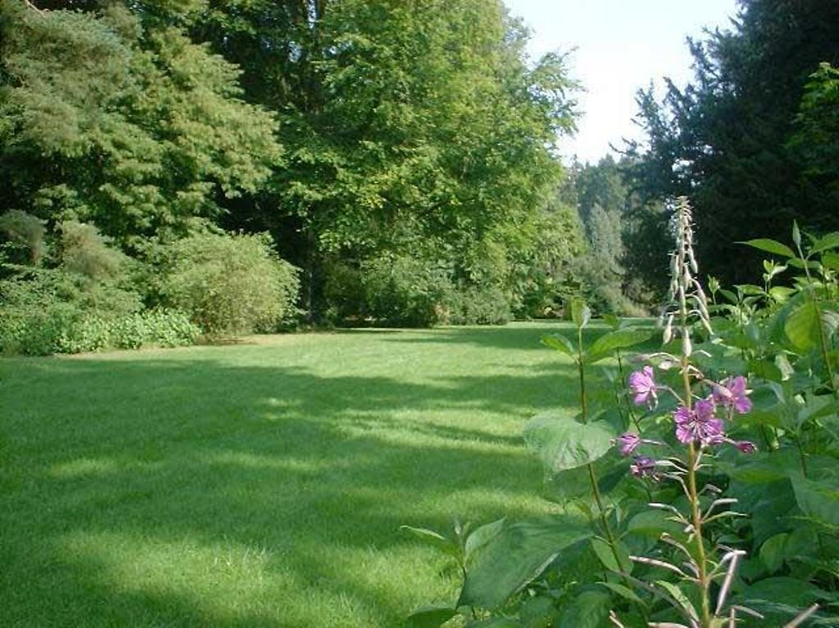
Notes:
Westonbirt

Slide 61

Notes:
Westonbirt

Slide 62

Notes:
Westonbirt

Slide 63

Notes:
Westonbirt

Slide 64

Notes:
Westonbirt

Slide 65

Notes:
Westonbirt Arboretum

Slide 66

Notes:
Westonbirt Arboretum

Slide 67

Notes:
Westonbirt Arboretum

Slide 68

Notes:
Westonbirt

Slide 69

Notes:
Westonbirt

Slide 70

Notes:
Westonbirt

Slide 71

Notes:
Westonbirt

Slide 72

Notes:
Westonbit

Slide 73

Notes:
Westonbirt

Slide 74

Notes:
Westonbirt

Slide 75

Notes:
Westonbirt

Slide 76

Notes:
Westonbirt

Slide 77

Notes:
Westonbirt

Slide 78

Notes:
Westonbirt

Slide 79

Notes:
Westonbirt

Slide 80

Notes:
Westonbirt

Slide 81
WINDSOR CASTLE GARDENS
Es la principal residencia real británica, esta situada sobre el río Támesis en Windsor. Berkshire.UK.
Es una antigua fortaleza convertida en Palacio Real.
Los jardines se limitan a pequeñas rocallas y grandes extensiones de praderas naturales.
Interesante es el camino de entrada al castillo bordeado de alineaciones de árboles.

Slide 82

Notes:
Windsor Castle

Slide 83

Notes:
Windsor Castle

Slide 84

Notes:
Windsor 1880

Slide 85

Notes:
Windsor Castle

Slide 86

Notes:
Windsor Castle

Slide 87

Notes:
Windsor Castle

Slide 88

Notes:
Windsor Castle

Slide 89

Notes:
Windsor Castle

Slide 90

Notes:
Windsor Castle

Slide 91

Notes:
Windsor Castle

Slide 92

Notes:
Windsor Castle

Slide 93

Notes:
Windsor Castle

Slide 94

Notes:
Windsor Castle

Slide 95

Notes:
Windsor Castle

Slide 96
WINCKWORTH ARBORETUM
Es un arboreto de 40 has., perteneciente a la National Trust, situado en Surrey.UK.
El Dr. Willfred Fox medico de profesión, adquirió los terrenos para la plantación de árboles a los cuales era un gran aficionad.
A el se le deben muchas de las plantaciones de árboles al lado de las carreteras inglesas.
En 1967 a su muerte dono a la National Trust sus propiedades.

Slide 97
El arboreto alberga una colección de mas de 1.000 especies de árboles distintas, siendo abundantes las azaleas y los rododendros.
Las magnolias ,acers, quercus, piceas,abies etc.… le confieren en cada época del año un encanto particular.
Destacan en primavera los maravillosos sotobosques de “ bluebells “.

Slide 98

Notes:
Winkworth Arboretum

Slide 99

Notes:
Winkworth

Slide 100

Notes:
Winkworth

Slide 101

Notes:
Winkworth

Slide 102

Notes:
Winkworth

Slide 103

Notes:
Winkworth

Slide 104
WISLEY GARDENS
Es un jardín de la Royal Horticultural Society en el condado de Surrey.UK.
Wisley fue fundado por el miembro de la RHS George Ferguson que adquirió los terrenos en 1878 y creo el Jardín Experimental Oakwood, después de su muerte fue adquirido por Thomas Handbury,el creador del jardín de La Mortola en la riviera italiana.
Ahora Wisley cubre unas 97 has.con invernaderos, decorativos jardines y un extenso arboreto.
Existen campos de ensayo donde se prueban los nuevos cultivares.
Últimamente se han construido nuevos invernaderos que se han inaugurado el 26 de junio del 2007.

Slide 105

Notes:
Wisley Gardens

Slide 106

Notes:
Wisley Gardens

Slide 107

Notes:
Wisley Gardens

Slide 108

Notes:
Wisley Gardens

Slide 109

Notes:
Wisley Gardens

Slide 110

Notes:
Wisley Gardens

Slide 111

Notes:
Wisley Gardens

Slide 112

Notes:
Wisley Gardens

Slide 113

Notes:
Wisley Gardens

Slide 114

Notes:
Wisley Gardens

Slide 115

Notes:
Wisley Gardens

Slide 116

Notes:
Wisley Gardens

Slide 117

Notes:
Wisley Gardens

Slide 118

Notes:
Wisley Gardens

Slide 119

Notes:
Wisley Gardens

Slide 120

Notes:
Wisley Gardens

Slide 121

Notes:
Wisley Gardens

Slide 122

Notes:
Wisley Gardens

Slide 123

Notes:
Wisley Gardens

Slide 124

Notes:
Wisley Gardens

Slide 125

Notes:
Wisley Gardens

Slide 126

Notes:
Wisley Gardens

Slide 127

Notes:
Wisley Gardens

Slide 128

Notes:
Wisley Gardens

Slide 129

Notes:
Wisley Gardens

Slide 130

Notes:
Wisley Gardens

Slide 131

Notes:
Wisley Gardens

Slide 132

Notes:
Wisley.-Crocuses

Slide 133

Notes:
Wisley Gardens.-Invernaderos .-2006

Slide 134

Notes:
Wisley Gardens

Slide 135

Notes:
Wisley Gardens

Slide 136
YORK GATE GARDENS
Son los jardines botánicos de York.UK.
Cubren una superficie de 4 has. Junto al Museo de Yorkshire.
Los jardines fueron diseñados por el arquitecto paisajista Sir John Murray.
Contienen una gran variedad de colecciones de plantas, árboles y aves.
Hay varios edificios históricos en los jardines ,entre ellos un observatorio.
Además de ser un espacio popular de esparcimiento, los jardines son lugar de celebraciones, de teatro y de conciertos.

Slide 137

Notes:
York

Slide 138

Notes:
York.-St Mary Abbey

Slide 139

Notes:
York.-The Observatoire

Slide 140

Notes:
York Gate Garden

Slide 141

Notes:
York Gate Garden

Slide 142
YORKSHIRE SCULPTURE PARK
Es un jardín de esculturas situado en los terrenos de una finca del siglo XIX.en West Bretton.Wakefield.West Yorkshire.UK.
La Yorkshire Sculpture Park fue fundado en 1977 por su actual director Pierre Murray.
La mayoría de las obras expuestas de escultores internacionales y del Reino Unido, lo son en calidad de préstamo.
Se celebran exposiciones individuales monográficas, Henry Moore, Barbara Hepworth,PhilipKing,Eduardo Paolozii etc.…han expuesto sus obras.

Slide 143

Notes:
Yorkshire Sculpture Park

Slide 144

Notes:
Yorkshire Sculpture Park

Slide 145

Notes:
Yorkshire Sculpture Park

Slide 146

Notes:
Yorkshire Sculpture Park

Slide 147

Notes:
Yorkshire Sculpture Park

Slide 148

Notes:
Yorkshire Sculpture Park

Slide 149

Notes:
Yorkshire Sculpture Park

